Slide 1
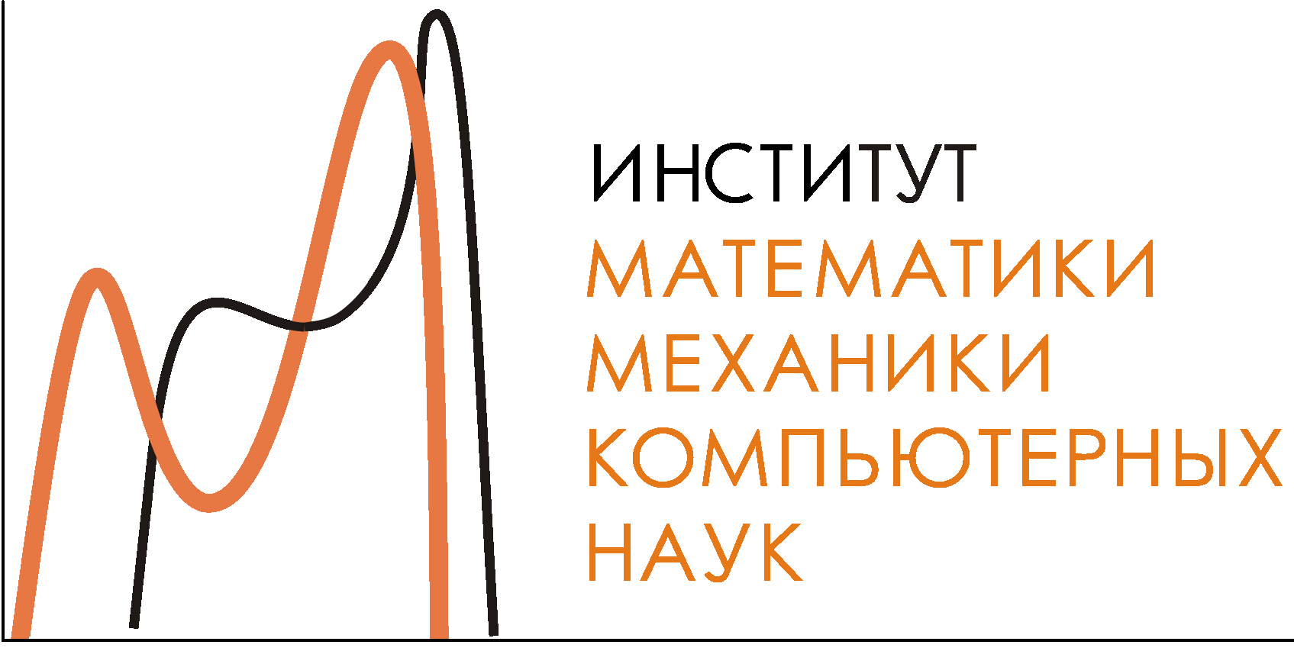
Первое сообщение о модуле невидимой автоматической проверки заданий по программированию в среде PascalABC.NET
Михалкович С.С.
Южный федеральный университет,
Институт математики, механики и компьютерных наук
miks@sfedu.ru
Доклад на XXIX научной конференции
«Современные информационные технологии:
тенденции и перспективы развития (СИТО 2022)»
(Ростов-на-Дону, 22-24 апреля 2022 г.)

Slide 2
Слайд с СИТО 2021
PascalABC.NET – история развития
Основная причина создания PascalABC.NET в 2007 году – необходимость обучения школьников современному программированию
2007 год
Выпуск первой версии PascalABC.NET. Развитие методики преподавания PascalABC.NET: полигон – детская компьютерная школа мехмата ЮФУ (выпуск – 700 учащихся в год)
2015-2020 гг.
Активное развитие языка PascalABC.NET. Использование лучших идей современных языков программирования. Приближение по краткости записи к языку Python.
2020-2022 гг.
Совершенствование библиотек и средств для обучения.
Третья Всероссийская конференция по использованию PascalABC.NET в учебном процессе
2015 год
Переход на свободную лицензию LGPL. Начало активного использования PascalABC.NET в школах России и на олимпиадах по программированию
2017-2019 гг.
Развитие графических библиотек для обучения (2D и 3D графика)
За год: выпущены версии 3.8.1, 3.8.2, 3.8.3 (рекомендована для ЕГЭ)

Slide 3

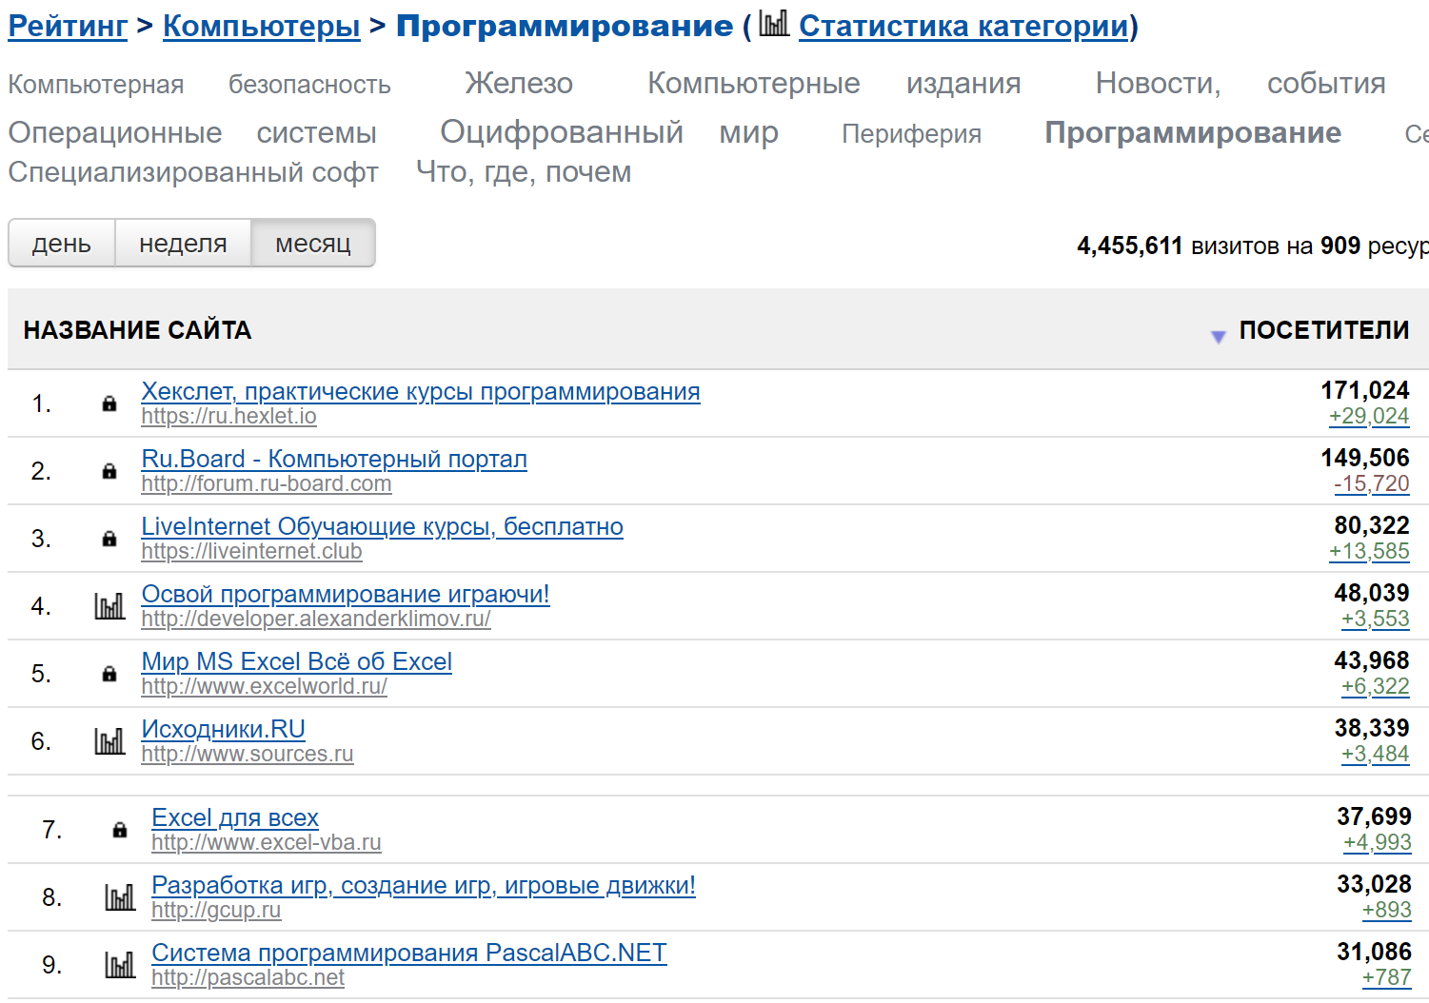
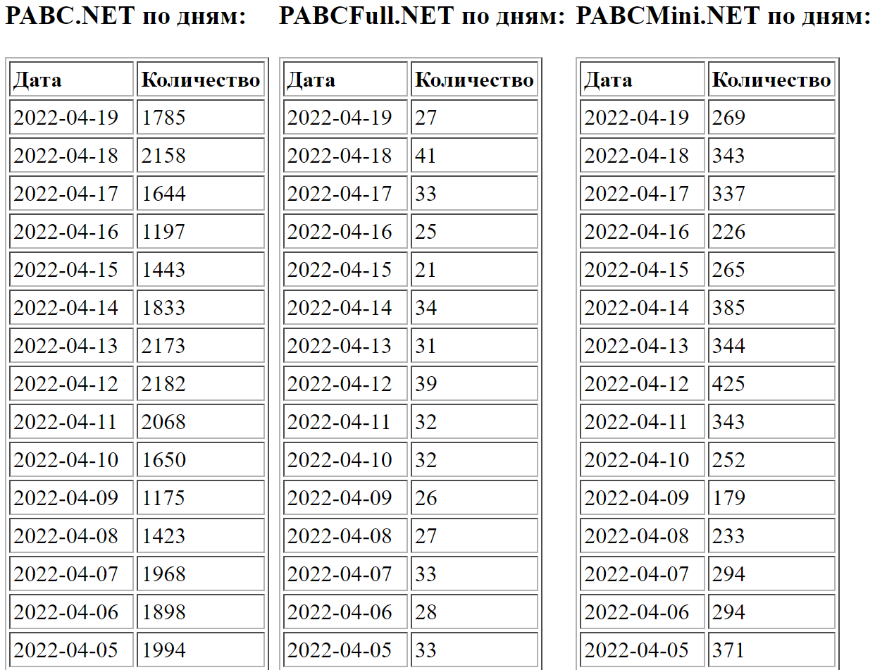
Количество скачиваний PascalABC.NET и рейтинг сайта http://pascalabc.net на mail.ru
2022 год: 5.5 миллионов скачиваний с начала проекта,
2000 скачиваний в день
Рейтинг сайтов mail.ru в рубрике Программирование за апрель 2022 г.

Slide 4
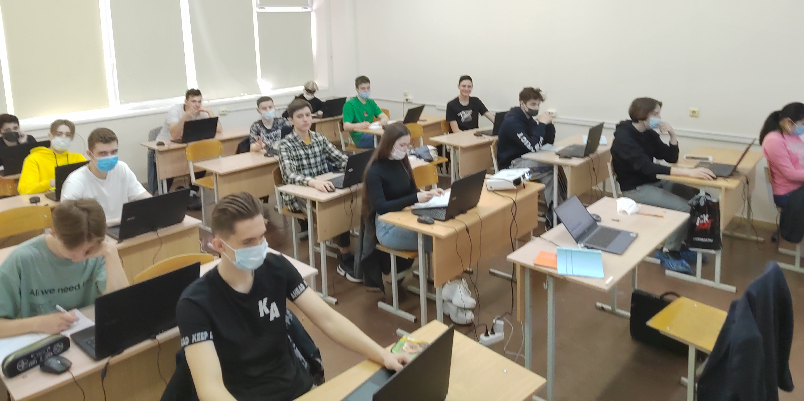
Воскресная компьютерная школа мехмата ЮФУ
Воскресная компьютерная школа мехмата ЮФУ является основной площадкой для совершенствования системы программирования PascalABC.NET (методика, сервисы)
Каждый год ВКШ выпускает около 700 школьников с 6 по 11 класс. В группах программистов PascalABC.NET – основной язык программирования, используются также Python и C#.

Slide 5
III научно-практическая конференция «Использование PascalABC.NET в обучении программированию»

Slide 6
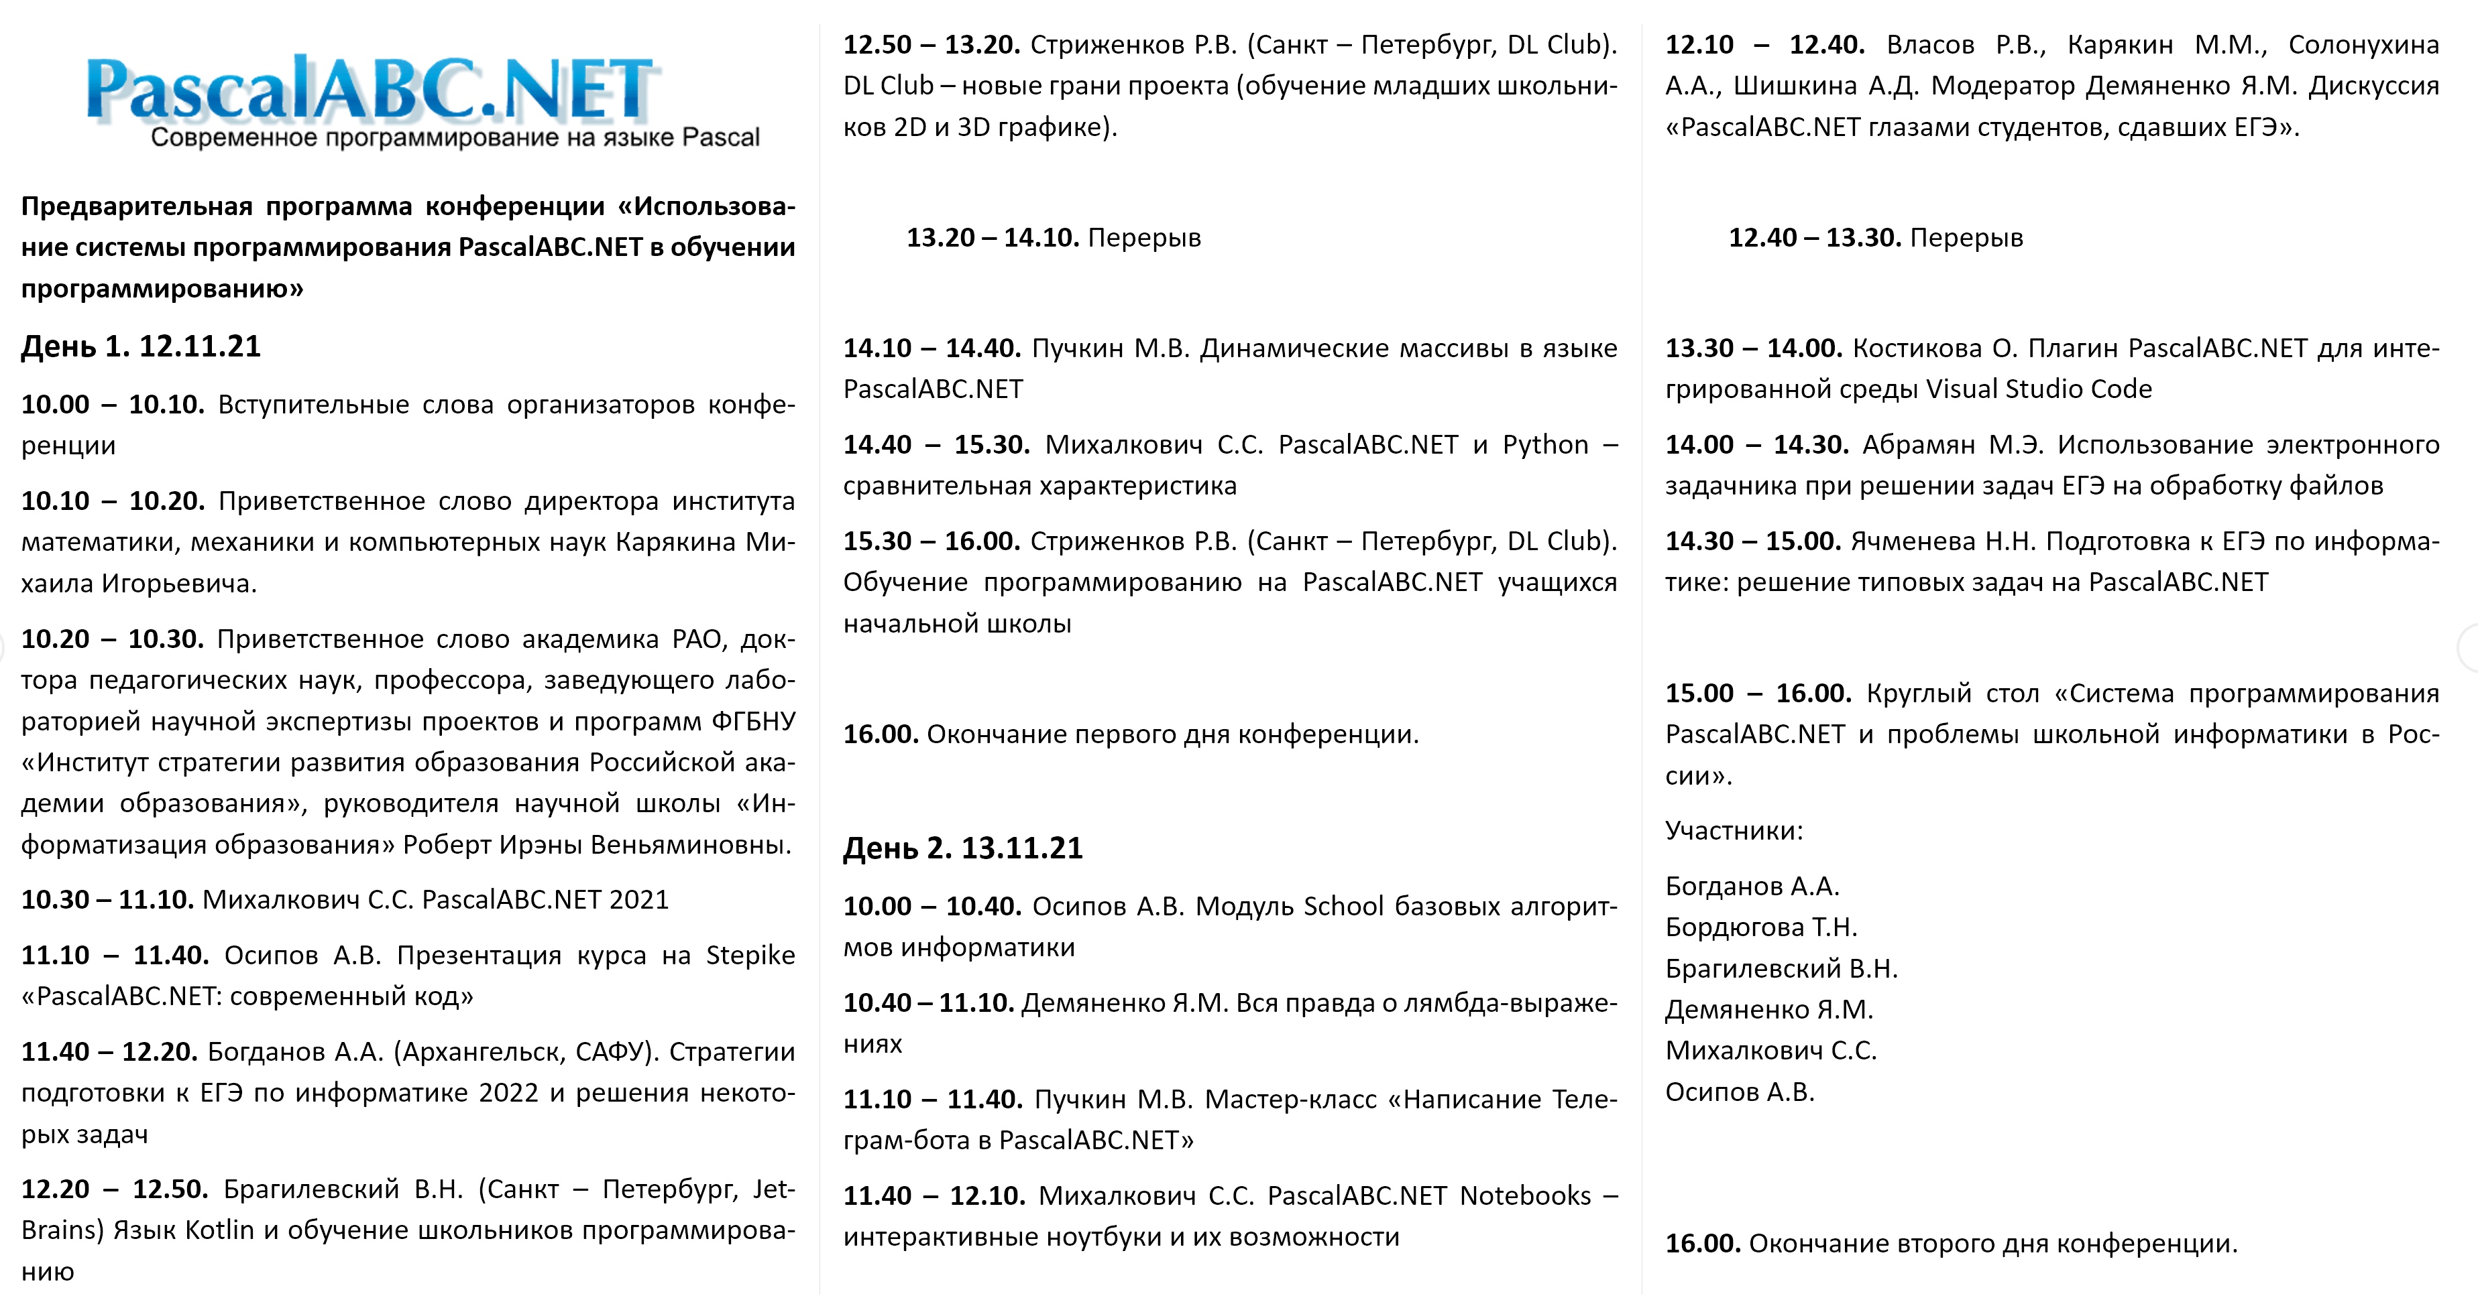
III научно-практическая конференция PascalABC.NET
12-13 ноября 2021 г. – III конференция «Использование PascalABC.NET в обучении программированию»

Slide 7
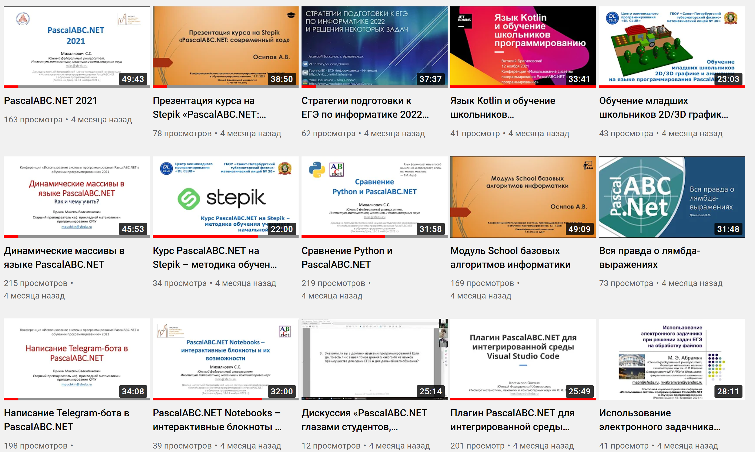
III научно-практическая конференция PascalABC.NET
Более 150 участников, 16 докладов, 2 дня конференции, трансляция в интернет

Slide 8
Доклад «PascalABC.NET и Python – сравнение»
Python-программы медленнее PascalABC.NET программ в 50-200 раз
Ошибки в Python-программах малоинформативные и проявляются лишь на этапе выполнения
a = [1,2,3,4,5,6,7,8,9]
var a := Arr(1..9);
x,y = map(int,input().split())
a = int(input())
def Add(a,b):
return a + b
var (x,y) := ReadInteger2;
var a := ReadInteger;
function Add(a,b: integer) := a + b;
a = [2*i+1 for i in range(10)]
a, b = b, a
var a := ArrGen(10,i->2*i+1);
(a,b) := (b,a);
a = [12,3,5,2,41,92,28,35]
print([x for x in a if x % 2 == 0])
y = 0 if x < 5 else 1
for x in range(10):
print(x,end = ' ')
var a = |12,3,5,2,41,92,28,35|;
a.Where(x->x.IsEven).Print
y := if x < 0 then 0 else 1;
for var i:=0 to 9 do
Print(i)
a = [[(i+1)*(j+1) for i in range(3)] \ for j in range(3)]
print(a)
c = [int(input()) for i in range(10)]
var c := ReadArrInteger(10);
for x in range(10):
print('*')
с := MatrGen(3,3,(i,j)->(i+1)*(j+1));
с.Println
a = [1,2,3,4,5]; print(a[1:-1])
loop 10 do
Println('*');
var a = |1,2,3,4,5|; Print(a[1:^1])

Slide 9
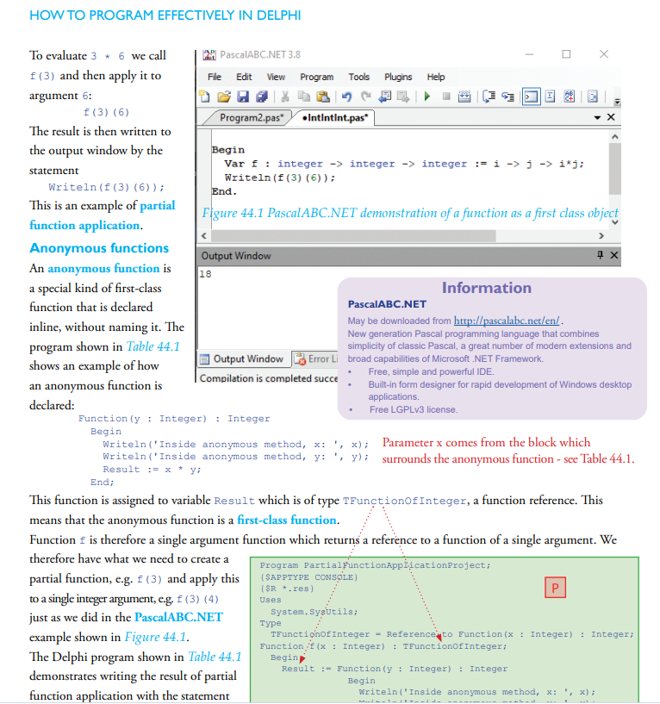
Интересное за 2021-22 годы
Автор книги «Programming in Delphi» (2021) Dr. Kevin Bond упомянул PascalABC.NET на 1103 странице в разделе по анонимным методам как пример компактного кода, который к сожалению нельзя написать в Delphi

Slide 10
Автоматическая проверка задач по программированию

Slide 11
Системы автоматической проверки
Представлены как правило сетевыми движками для проверки олимпиадных задач
Поддерживают несколько языков программирования
Запускают программы на сервере, в принципе не требуют установки компилятора на клиент
Трудны в установке и поддержке, трудно сменить версию компилятора
Трудный механизм разработки тестов (как правило, сетевой, с помощью специальных скриптов)
Несоответствие между версией компилятора на сервере и на клиенте
В случае неверного решения дается только общая информация о причине ошибки
Во многих системах автоматической проверки не сообщается даже текст ошибки компиляции
Невозможна отладочная печать
Разработать комплект заданий под каждое занятие – НЕВОЗМОЖНО
Stepik – встроенная система проверки. Более лёгкий способ создания тестов. Отсутствие сетевой статистики

Slide 12
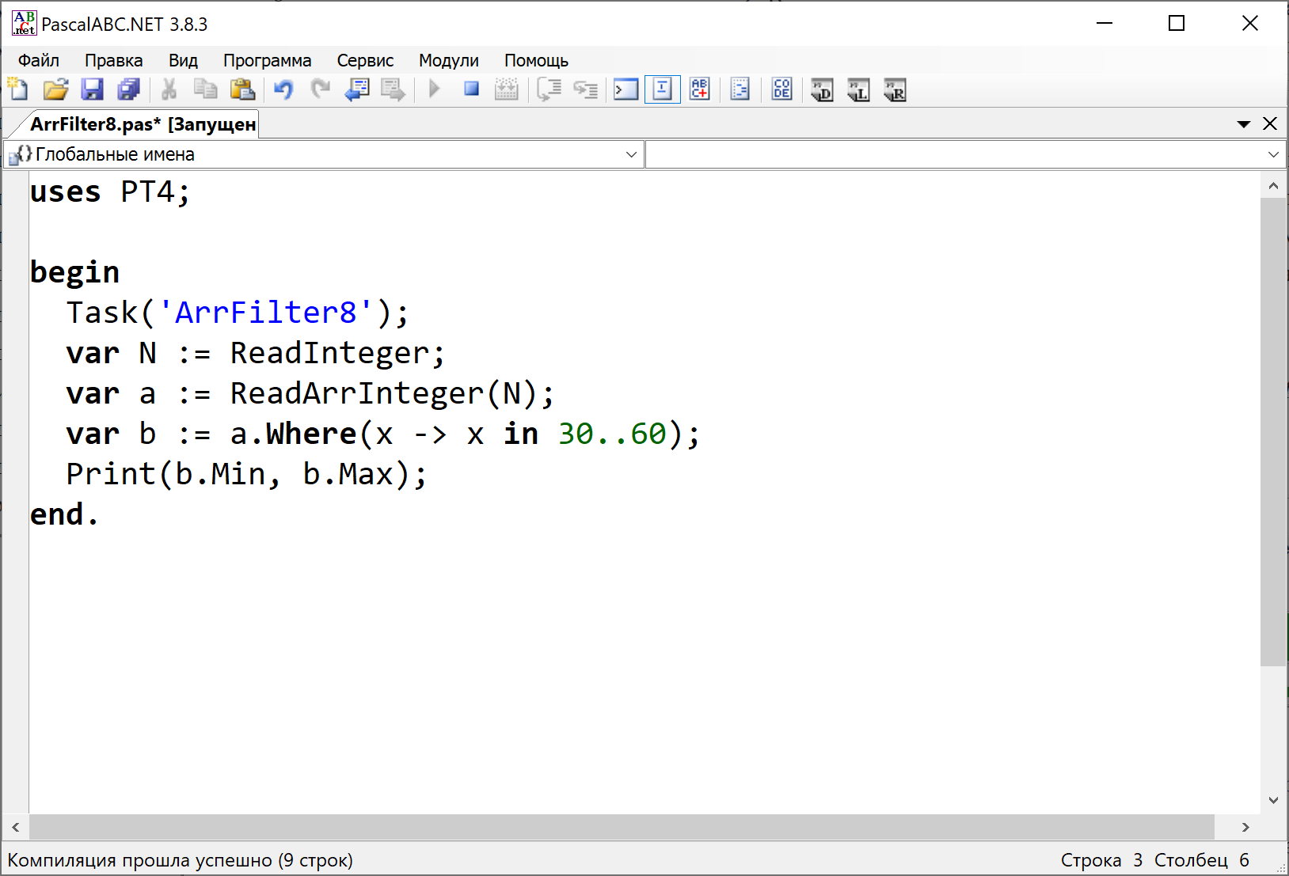
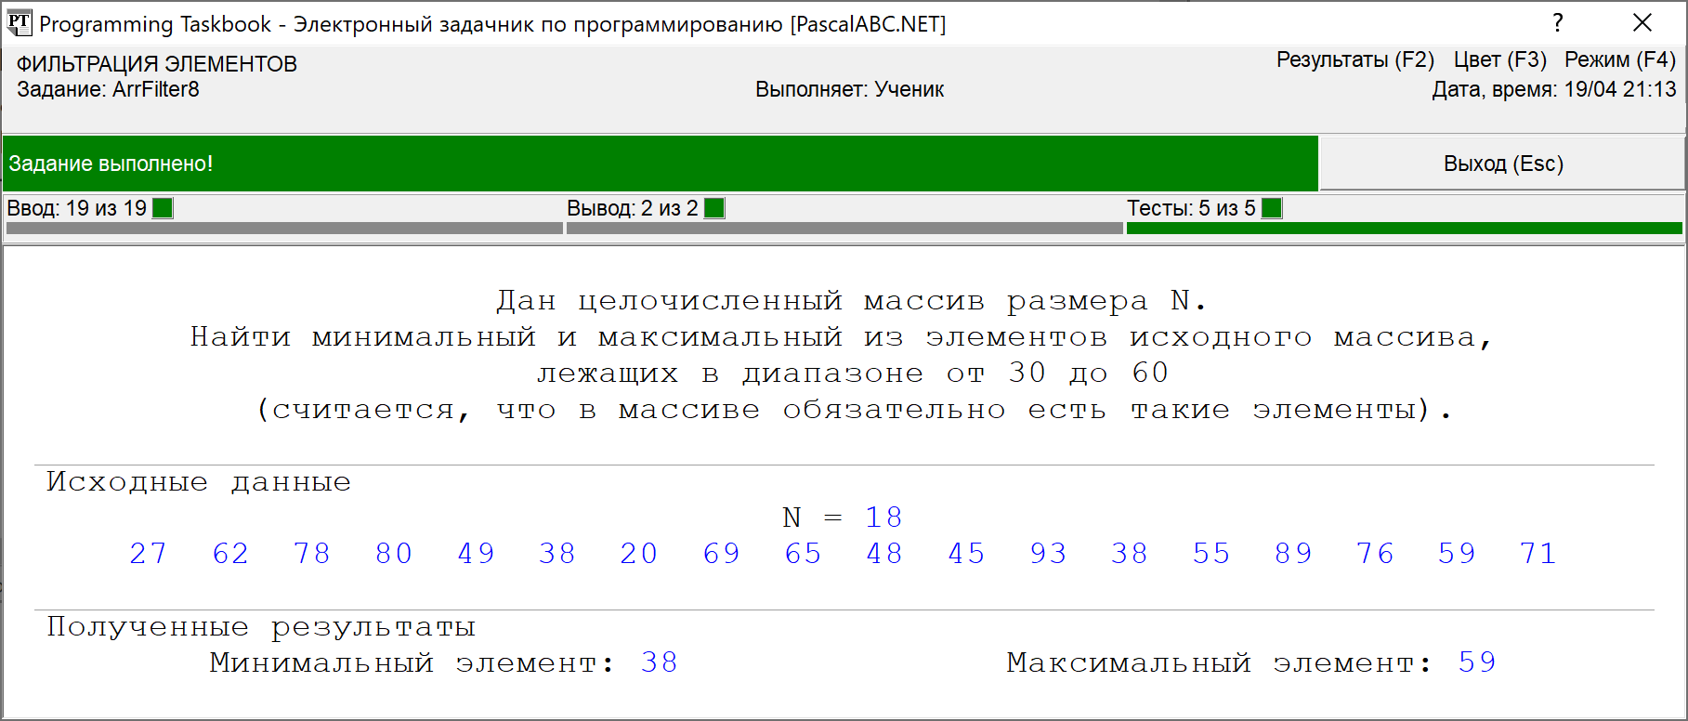
Электронный задачник Programming Taskbook

Slide 13
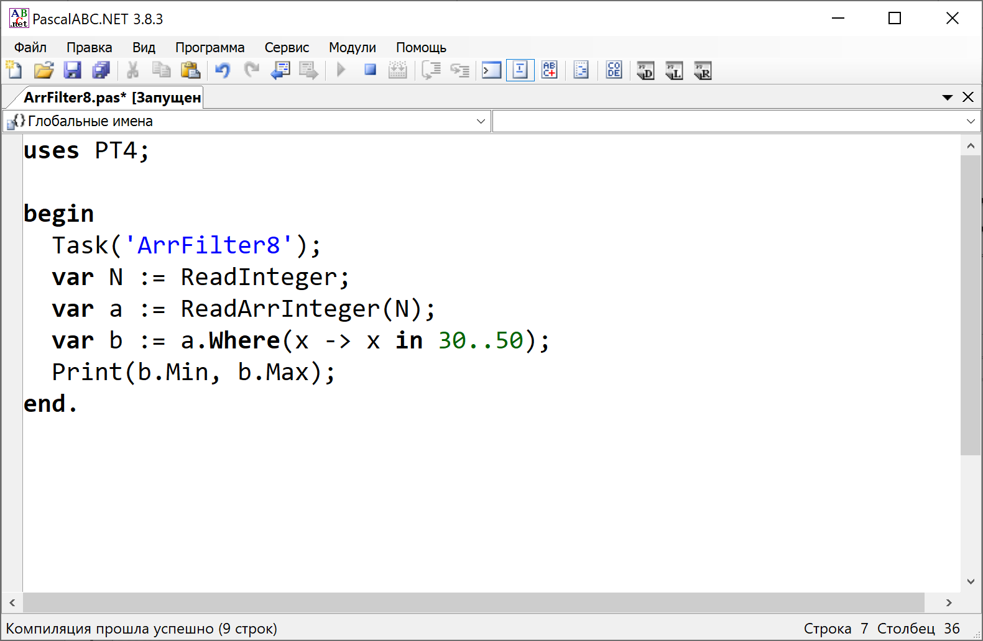
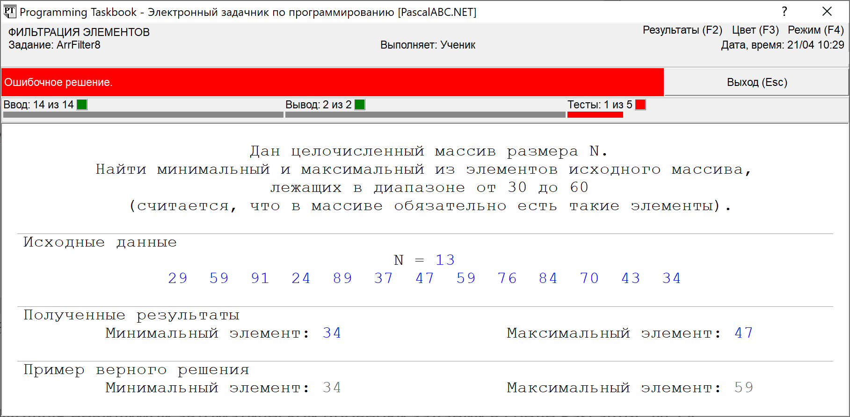
Реакция на ошибку

Slide 14
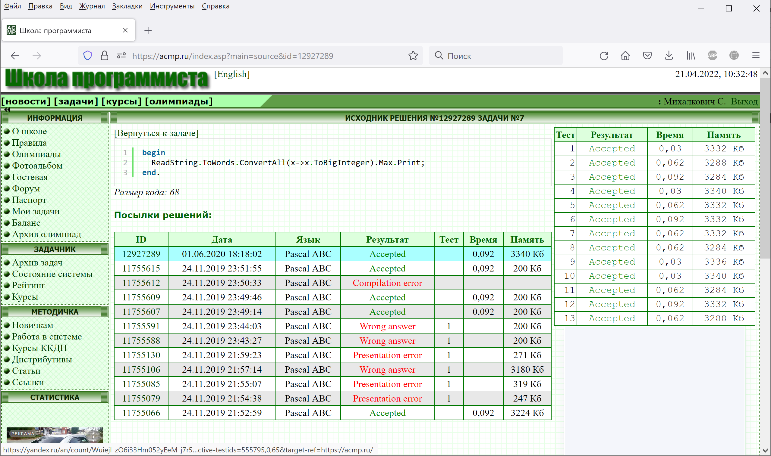
Реакция на ошибку на сайтах олимпиадных систем

Slide 15
Преимущества электронного задачника PT
В качестве входных и выходных данных могут быть сложные объекты (файлы, структуры данных).
Проверяется не текстовый вывод, а типизированный (значение каждого элемента вывода и его тип)
Не надо устанавливать олимпиадную систему или использовать внешнюю
Простая процедура разработки заданий по сравнению с олимпиадными системами
Возможность видеть ошибку и тест, на котором произошла ошибка
Нет ада использования разных версий компиляторов на сервере и локальном компьютере
Все результаты предыдущих решений всех задач можно посмотреть в файле результатов
Преимущества олимпиадных систем
Хранение результатов в базе данных
Возможность визуализации статистики через веб-интерфейс и автоматического определения победителей

Slide 16
Модуль LightPT невидимой автоматической проверки задач

Slide 17
Особенности нового модуля проверки LightPT
Задания необходимо составлять к каждому занятию. Тесты составляются вместе с заданиями, то. есть оперативно
Низкая сложность составления тестов
В отличие от олимпиадных систем осуществляется типизированная проверка данных
Гибкое управление вариантами входных и выходных данных (в олимпиадных системах невозможно)
Возможность вводить и выводить данные несколькими способами, выводить промежуточные данные
Возможность использовать различные типы данных как для ввода, так и для вывода
Возможность скрывать подключаемые модули проверки (делать их невидимыми)
Возможность интеллектуальных подсказок при частичном решении
Некоторые выводимые данные могут игнорироваться при анализе решения
Лёгкое сохранение результатов запуска в БД и визуализация результатов группы учеников
Самое главное – ученик может начинать с пустой программы. У него складывается полное ощущение, что он решает сам, а кто-то невидимый ему подсказывает и проверяет

Slide 18
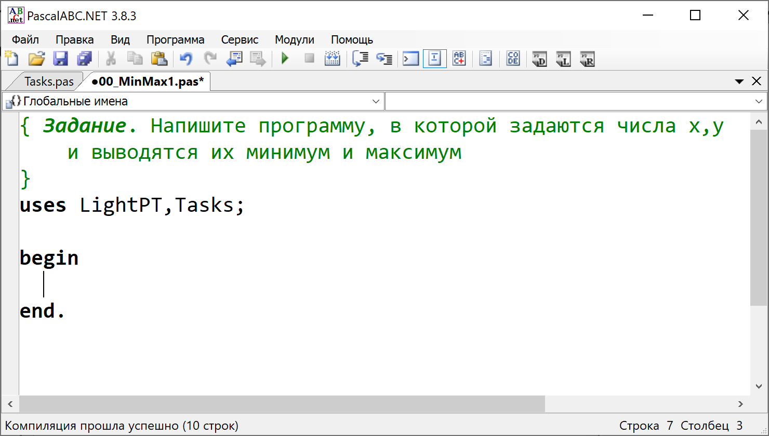
Простейший пример
Ученику предлагается задача – заданы два числа, найти их минимум и максимум. Предлагается следующий пустой шаблон программы:
Ученик может решать задачу в свободной форме

Slide 19
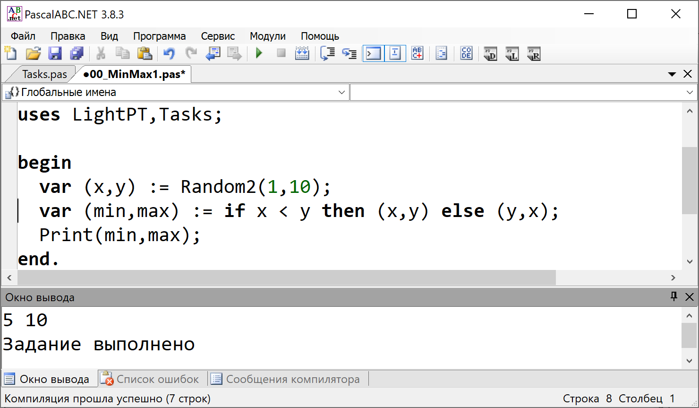
Первое решение
Ученик задаёт числа генератором случайных чисел
Система автоматической проверки выводит сообщение «Задание выполнено»

Slide 20
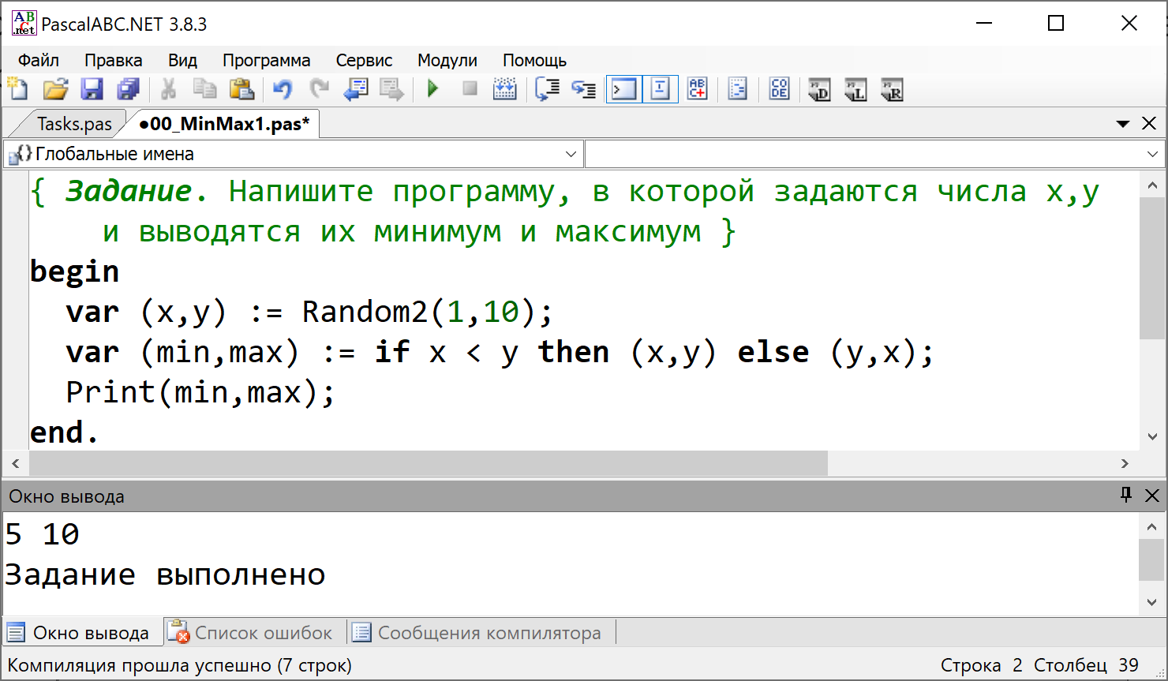
Невидимость
При наличии специального файла-маркера в каталоге заданий модули проверки можно не писать в секции uses – это автоматически cделает компилятор
секция uses
отсутствует!
Создаётся иллюзия свободы решения с невидимым помощником, проверяющим правильность

Slide 21
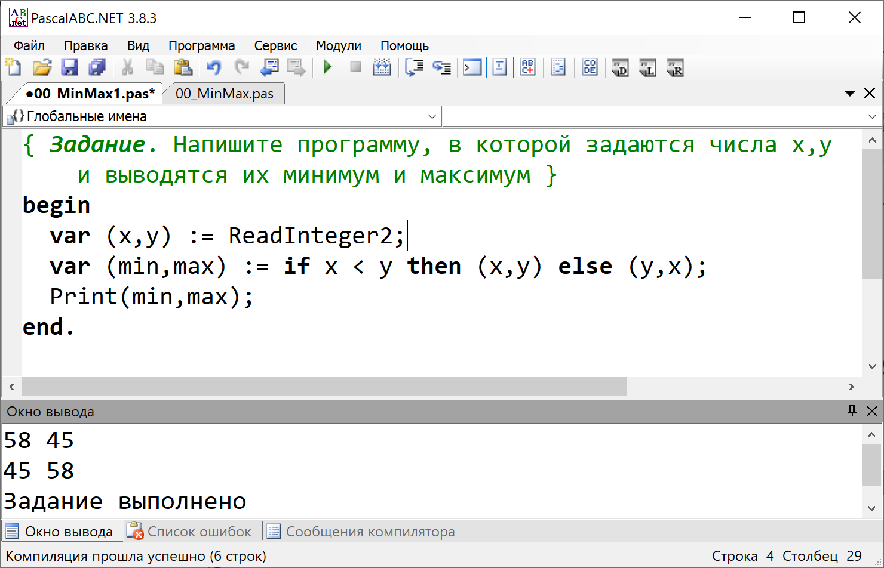
Другой способ ввода
Данные можно ввести с клавиатуры – это также будет работать!

Slide 22
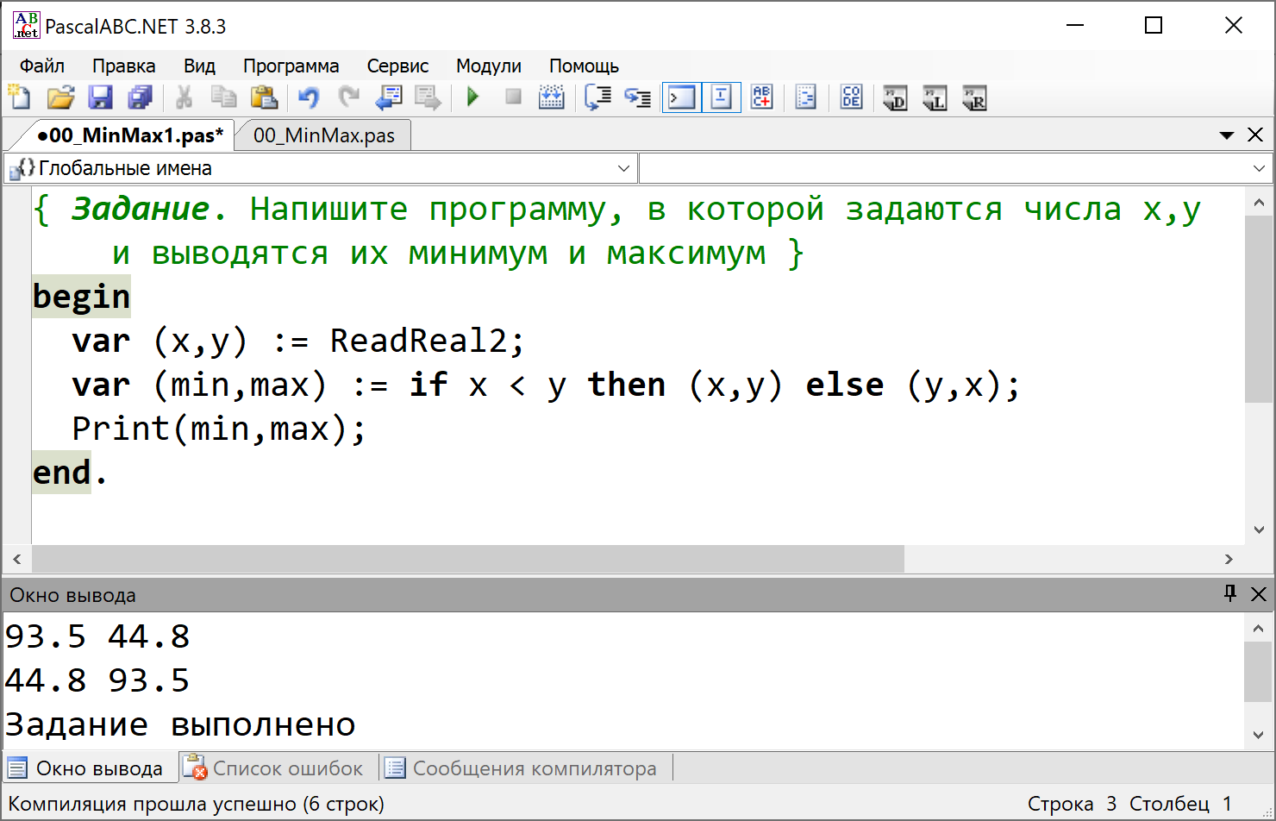
Другие типы данных
Можно ввести данные вещественного типа – проверка будет успешной!

Slide 23
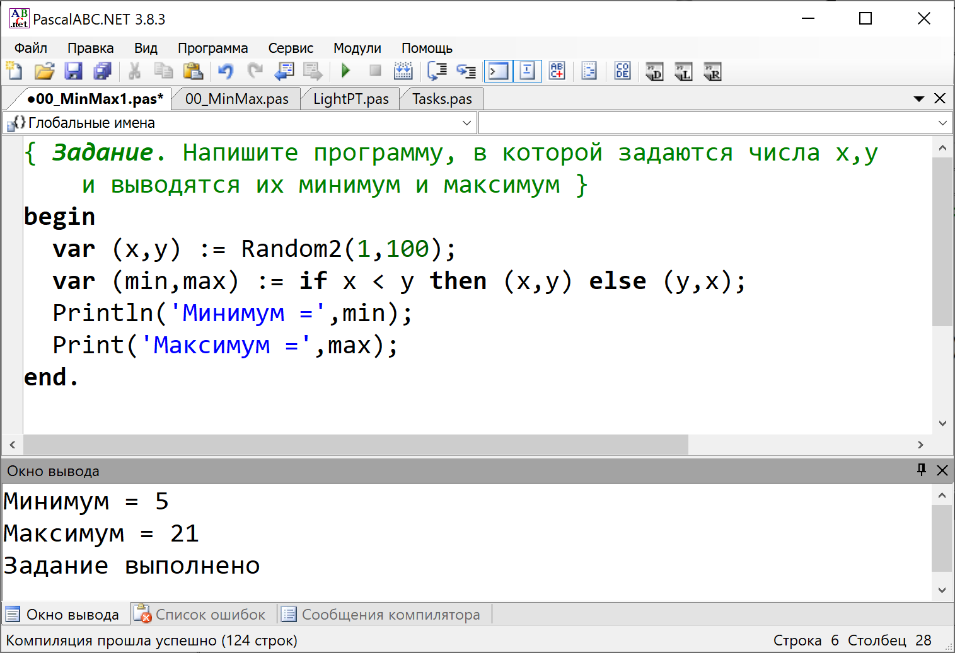
Другие типы данных
Можно выводить поясняющие строки – они не участвуют в проверке (!)

Slide 24
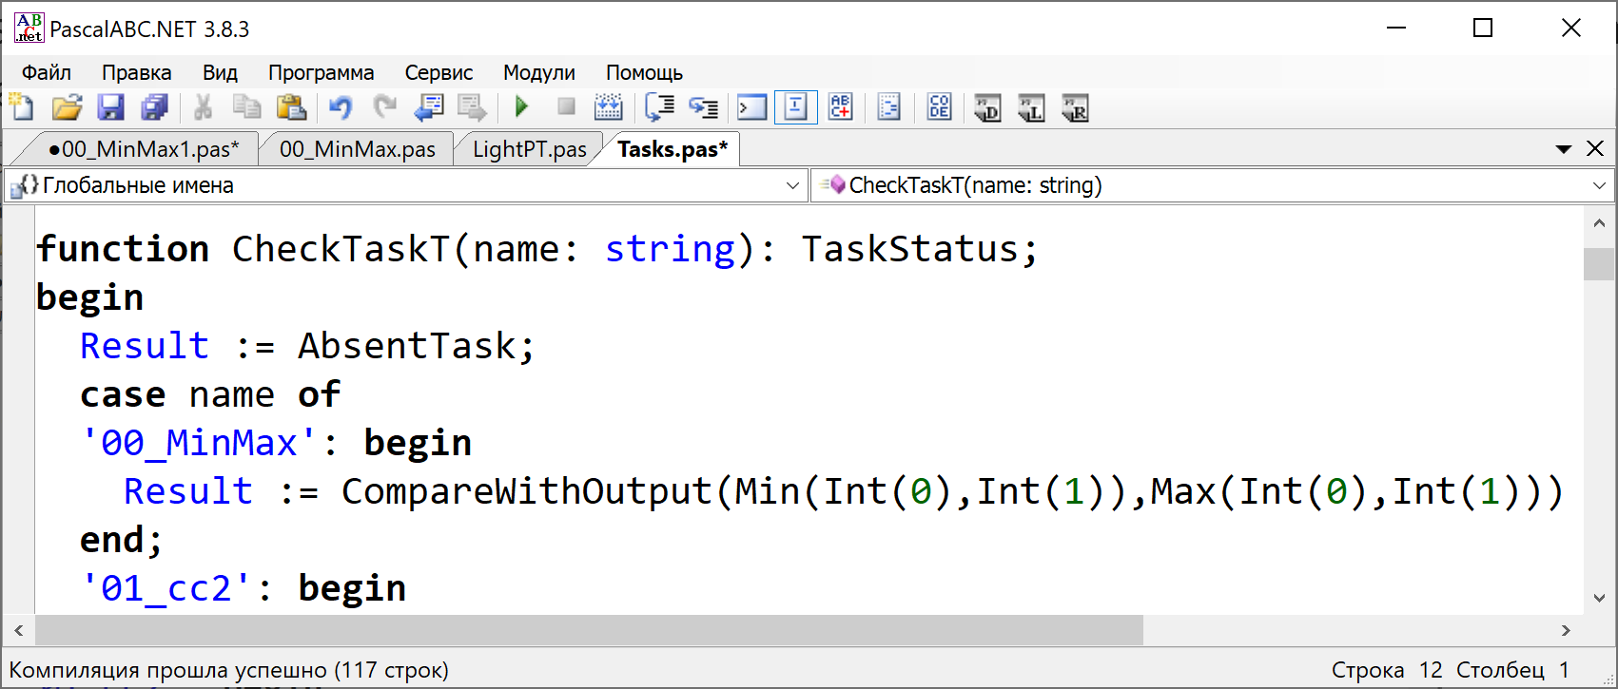
Как создать такое проверяемое задание?
В модуле Tasks (он генерируется автоматически по всем файлам заданий в текущей папке) необходимо заполнить ветку с проверкой данного задания:
Одна строка
Одна строка (!) – это проще, чем разработать задание (!)

Slide 25
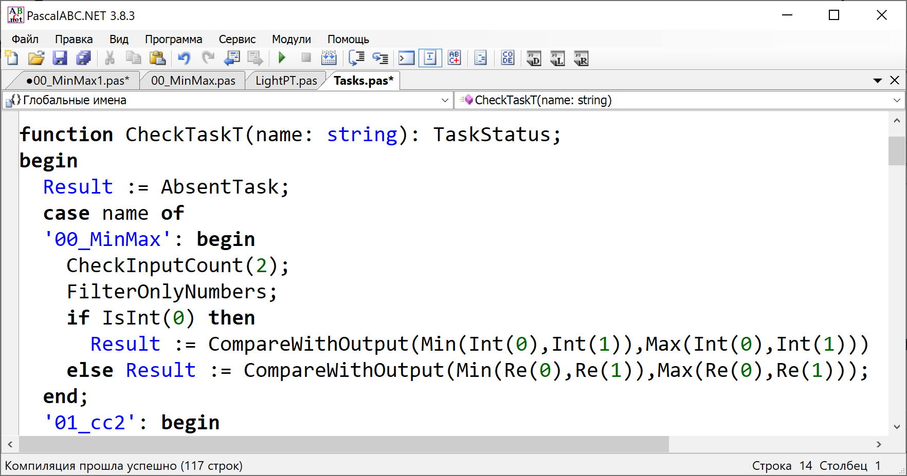
Более сложные проверки
Необходимо также проверить количество введенных параметров, отфильтровать для проверки только числа и сделать проверку для разных типов

Slide 26
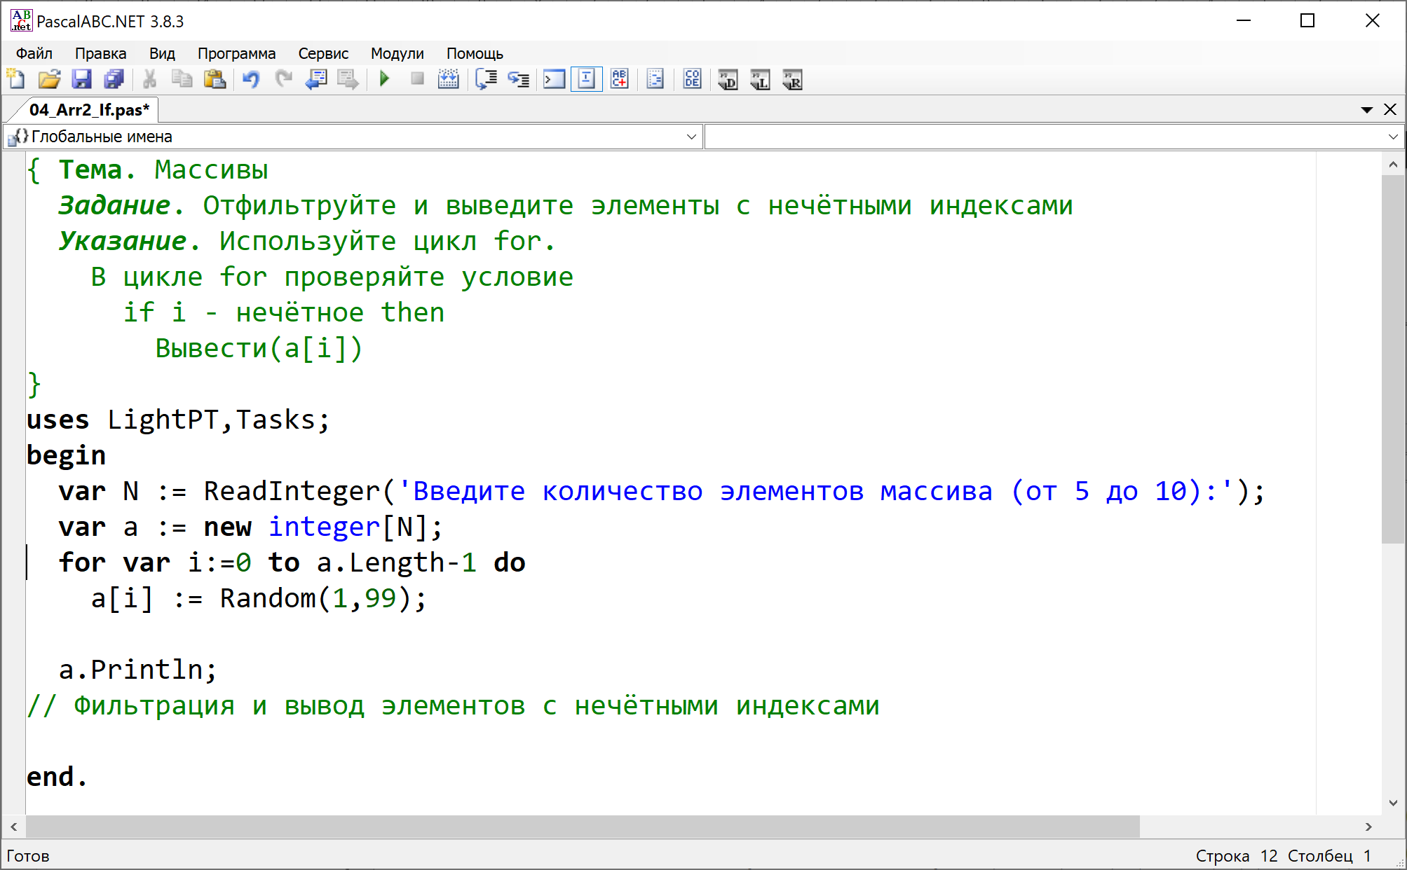
Разработка полноценного занятия
Приведено задание из урока «Массивы – начало». Ученику может предлагаться шаблон с частичным решением (здесь: описание и ввод данных)

Slide 27
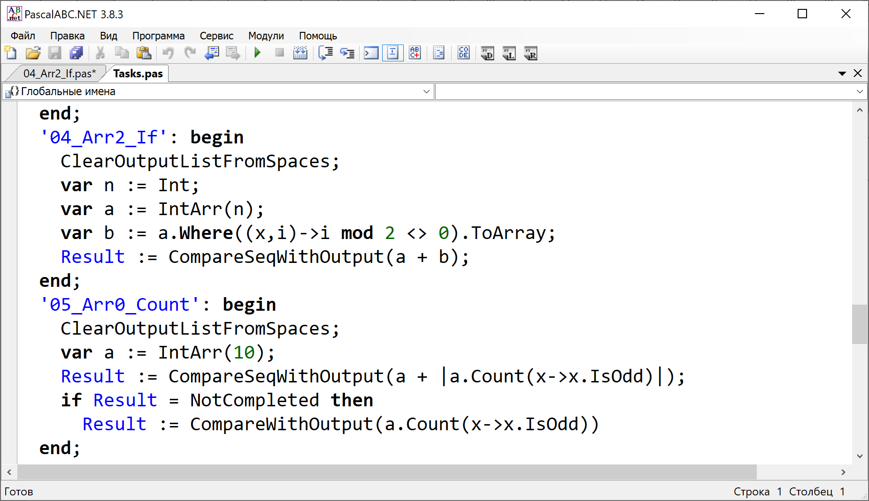
Проверяющая функция для задания
Приведена проверяющая функция для задания. Учтен эхо-ввывод введенного массива

Slide 28
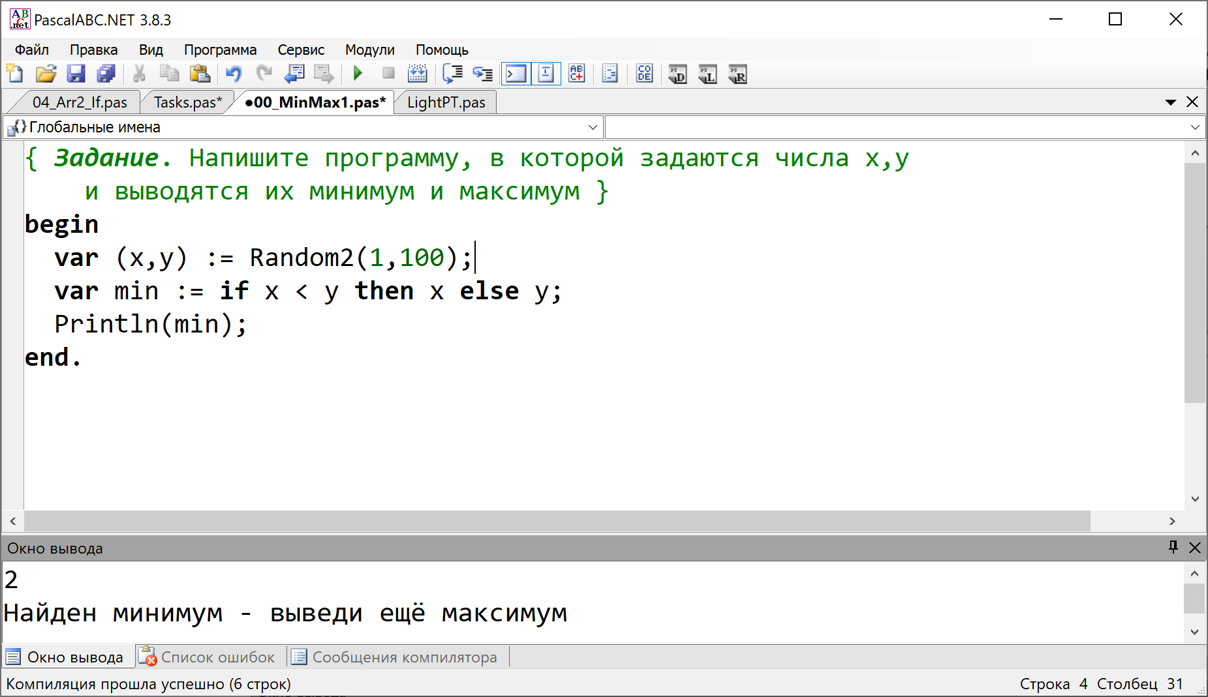
Частичное решение и подсказки
Если ученик вывел не все данные, проверяющая процедура может подсказать ему, что делать дальше:

Slide 29
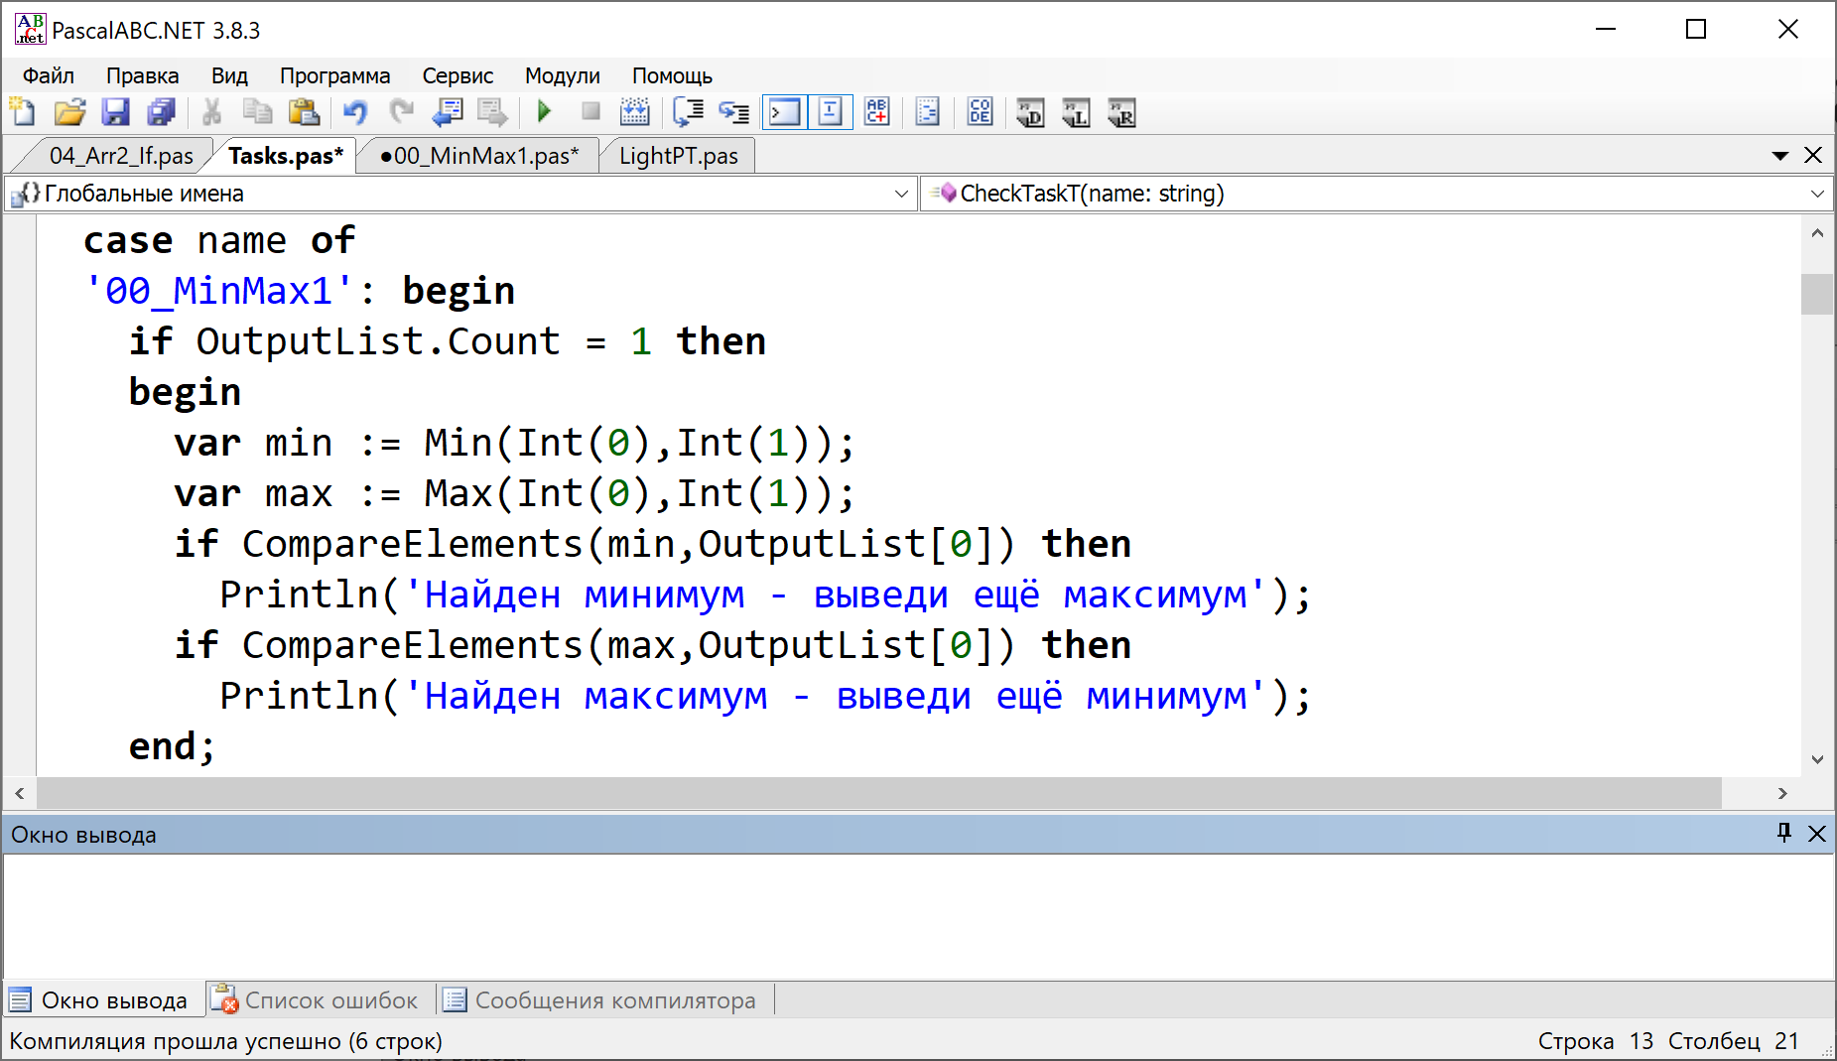
Частичное решение и подсказки
Код проверяющей процедуры в этом случае:

Slide 30
Внесение результатов решения в базу данных
Каждый запуск задания может сопровождаться внесением в базу данных или локальный файл информации об ученике, уроке, имени задания, времени запуска и результате решения
Результат:
Completed – задание решено
NotCompleted – задание не решено
AbsentTask – задание не проверяется
Результаты, внесенные в базу данных, могут обрабатываться в режиме реального времени по данному уроку (вывод прогресса каждого ученика группы) и для создания сводной статистики

Slide 31
Вывод результатов работы учеников на уроке
Рассмотрим способ, при котором в конце проверки каждого задания
в локальный файл db.txt вносится информация (имя задания, время запуска, результат)
Все папки учеников находятся на сетевом диске известной структуры, что делает возможной лёгкую обработку информации из всех локальных баз данных учеников
Скрипт на PascalABC.NET сканирует эти файлы и формирует сводную информацию по ученикам за 1-2 секунды

Slide 32
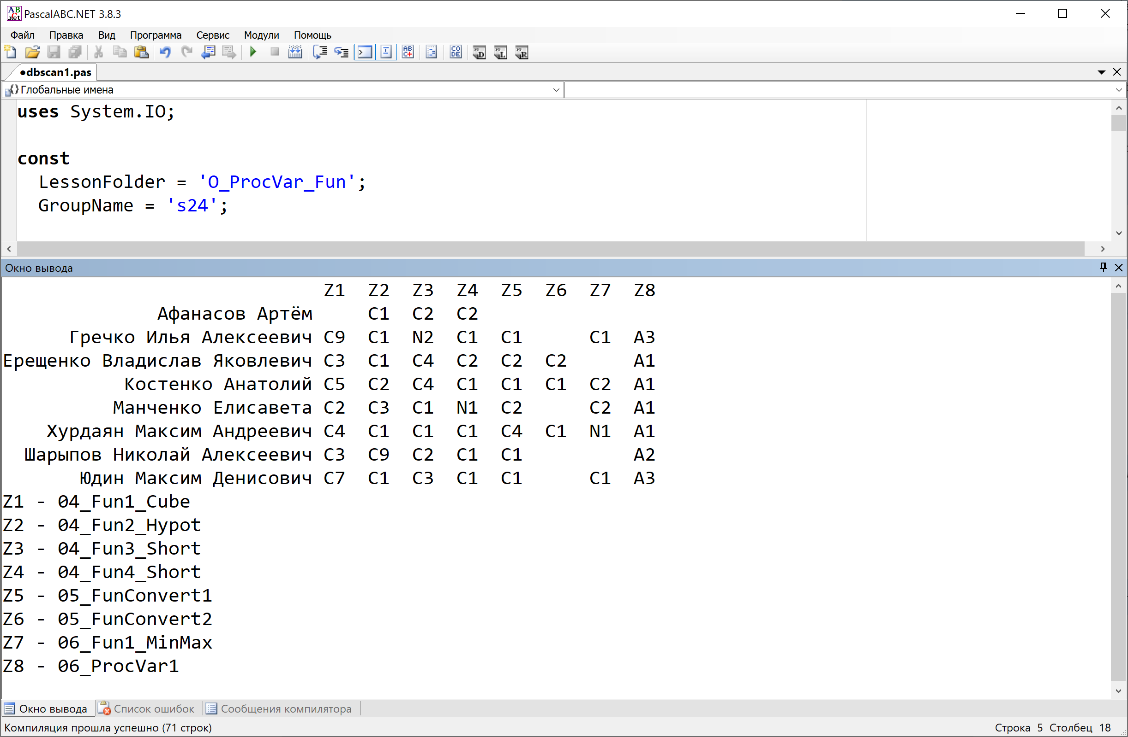
Пример вывода результатов работы учеников
Давалось 8 заданий, C9 – выполнено и запущено 9 раз, N2 – запущено 2 раза и не выполнено, A3 – 3 раза запущена программа без автоматической проверки

Slide 33
Выводы
Модуль невидимой автоматической проверки LightPT позволяет эффективно разрабатывать автоматическую проверку заданий к каждому уроку
Ученик может решать задание в свободном формате: сам задавать типы данных, порядок ввода-вывода – проверяющий модуль способен правильно обрабатывать эти случаи
Учитель может проверять результаты выполнения заданий в режиме реального времени (пока реализовано на уровне текстовой локальной базы данных)
Система автоматической проверки может давать интеллектуальные подсказки в случае частичного решения
Накапливаемая статистика может быть использована для автоматизированного анализа с целью улучшения качества заданий и изменения индивидуальных траекторий движения учеников (планируется)

Slide 34

Михалкович С.С.
Южный федеральный университет,
Институт математики, механики и компьютерных наук
miks@sfedu.ru

Slide 35
Слайд с СИТО 2021
Особенности PascalABC.NET
Миссия PascalABC.NET: язык программирования Паскаль нового поколения, пришедший на замену «стандартному Паскалю»; язык программирования для сферы образования и научных исследований
Простая и мощная среда программирования. Русскоязычный интерфейс и сообщения об ошибках
Многочисленные расширения языка, ориентированные на обучение современному программированию
Интенсивное развитие языка и библиотек в последнее пятилетие
Краткость записи алгоритмов, приближающаяся к Python
Высокая скорость выполнения программ
Третий по используемости язык на школьных олимпиадах по программированию
Использование при обучении в школах, центрах дополнительного образования и ВУЗах
Бесплатность, свободный код
Отсутствие многочисленных версий и сред, затрудняющих работу начинающим

